Slide 1
不同組態的向量加法運算效能

Slide 2
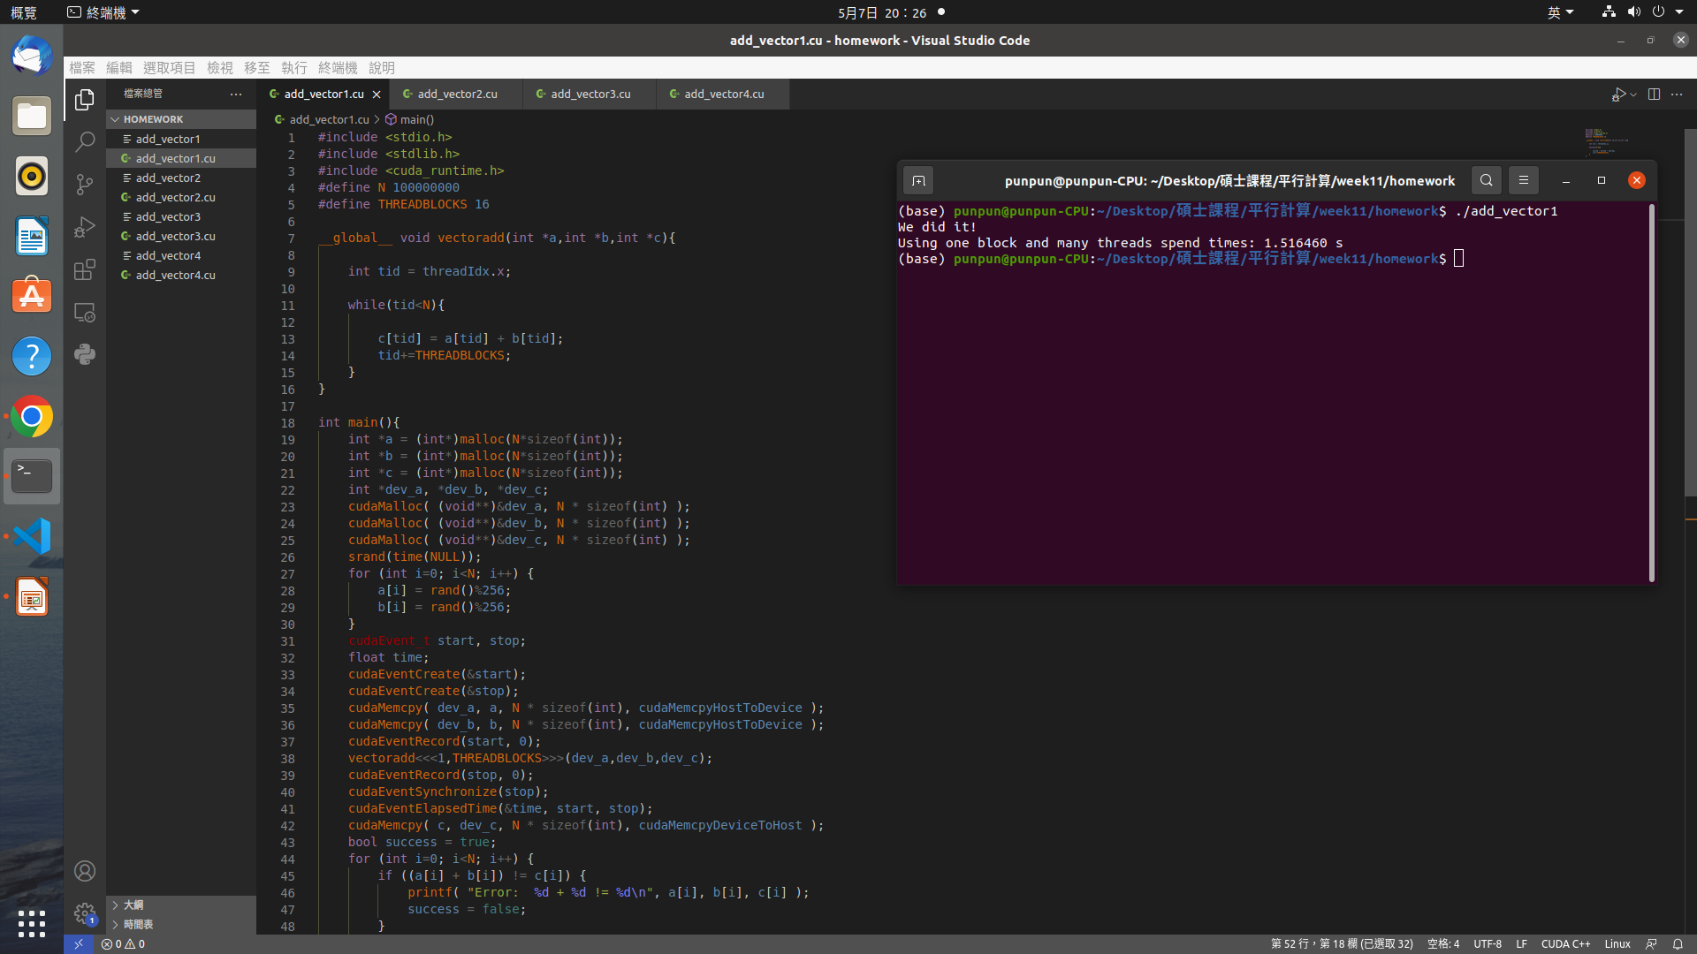
使用一個block，裡面配置多個執行緒，效率佳，
但卻有了thread的限制，使用課堂的方式可以解
決這個問題，但卻降低了效能。

Slide 3
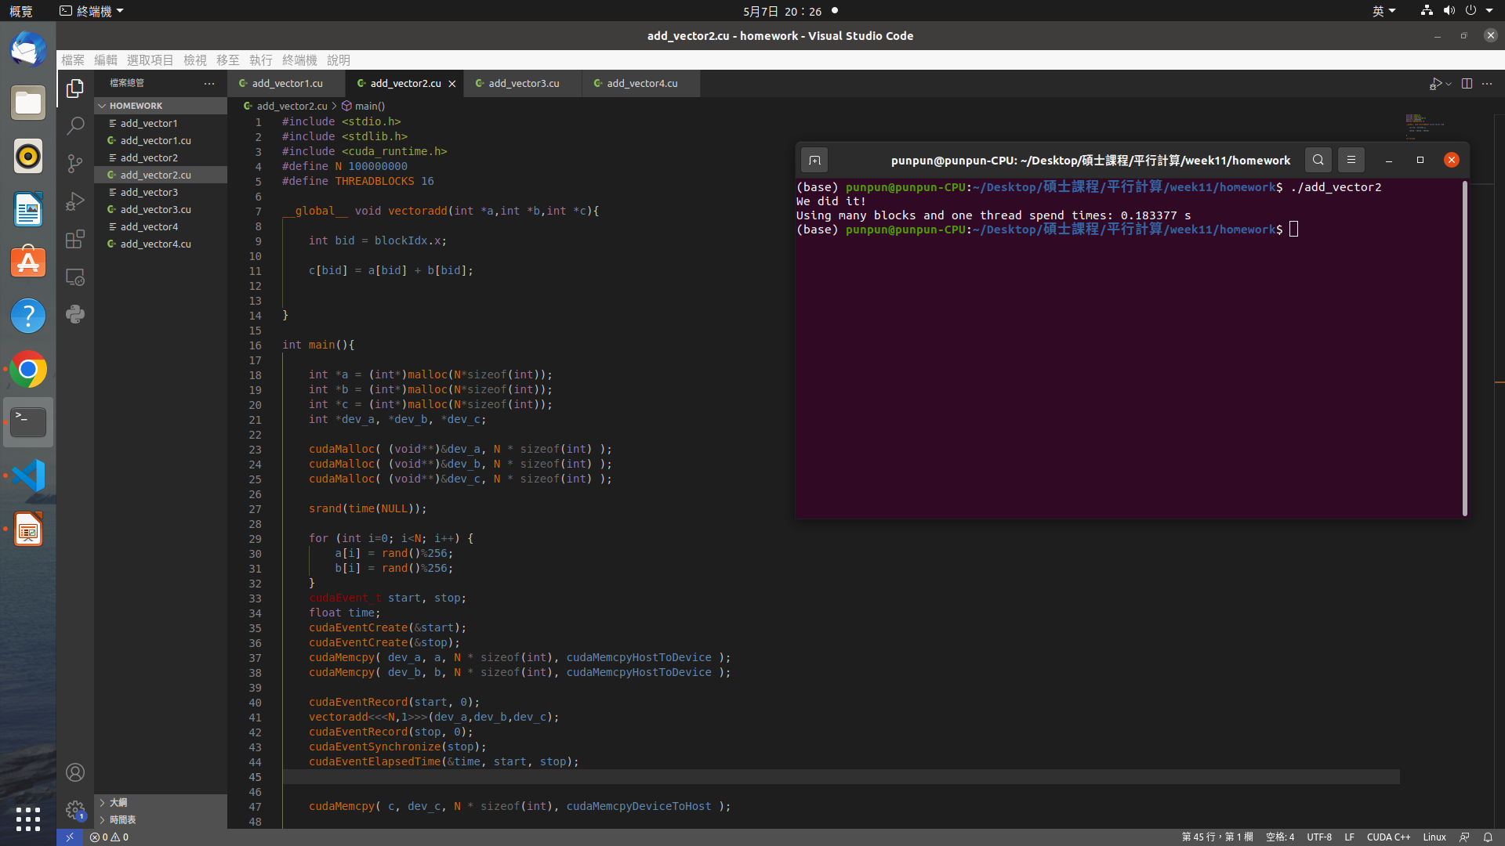
若使用多個block，每個配置一個執行緒，就沒有限制，
但效率也不是很理想。

Slide 4
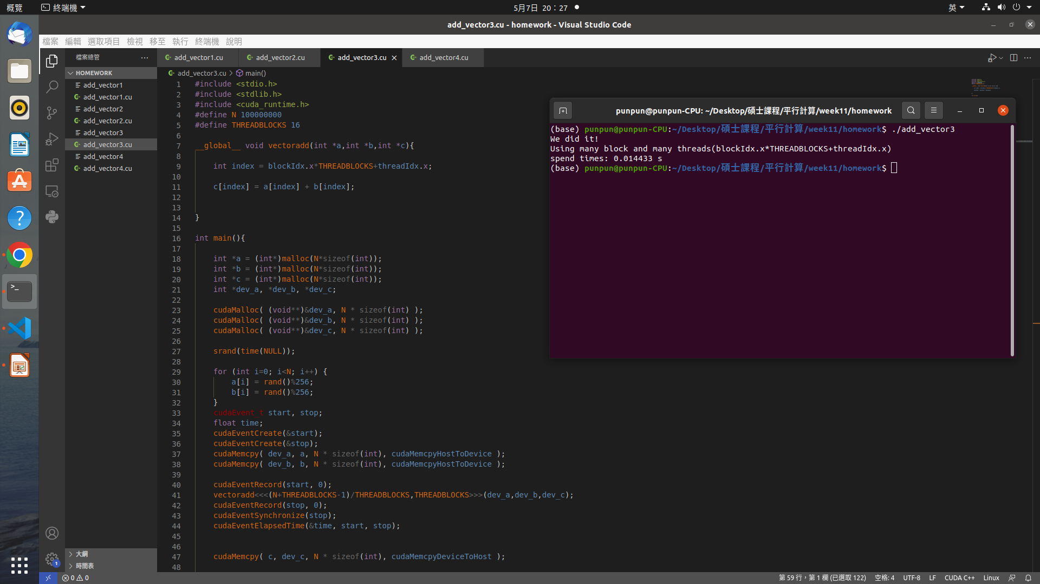
第三種方式使用多個block，每個block配置多個執行緒，這邊使用的方式是
定義一個索引，每個索引的編號為blockId*BS+threadId，目前測試
最有效率的方式。

Slide 5
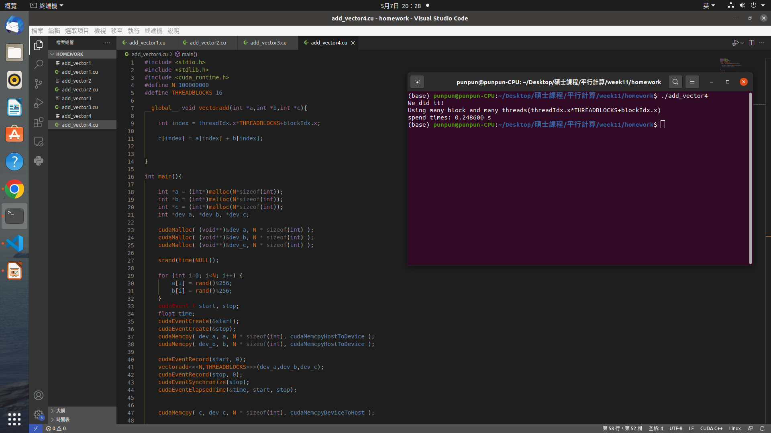
第四種方式跟第三種方式類似，不過每個索引的編號改為blockId+threadId*BS，因為
memory coalesced問題，導致效能降低。

